Slide 1

[html 포트폴리오]
20141501 이강민

Slide 2
포트폴리오
인터넷 프로그래밍
20141501 이강민
포트폴리오 주소.

Slide 3
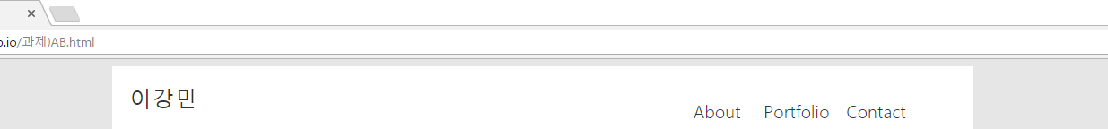
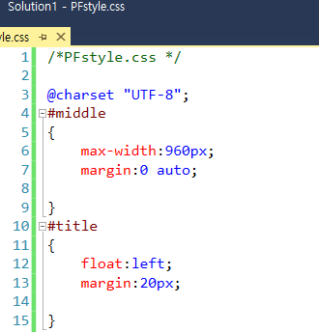
CSS(1)
가장 신경 쓴 부분.
페이지를 가운데로 정렬하는 것.
예제처럼 좌측에 밀린 페이지를 보고 싶지 않았음..
#middle : 페이지를 가운데로 정렬
width 대신 max-width를 쓴 이유는 모바일 등의 작은 창에서도 적용되게 하기 위함.
#title : 제목(이름)을 좌측으로 붙임.

Slide 4
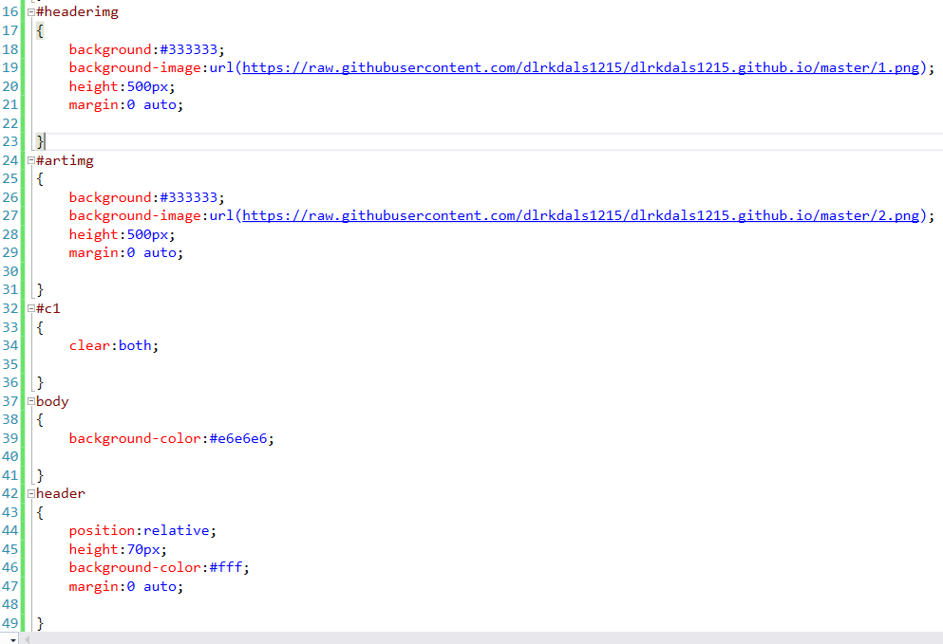
CSS(2)
Margin : 0 auto;
가운데 정렬.
상단과 하단은 여백을 주지 않고,
좌측과 우측의 여백을 자동으로 맞추는 것.
가운데 정렬을 좋아해서 모든 텍스트와 사진을 가운데로 맞춤.

Slide 5
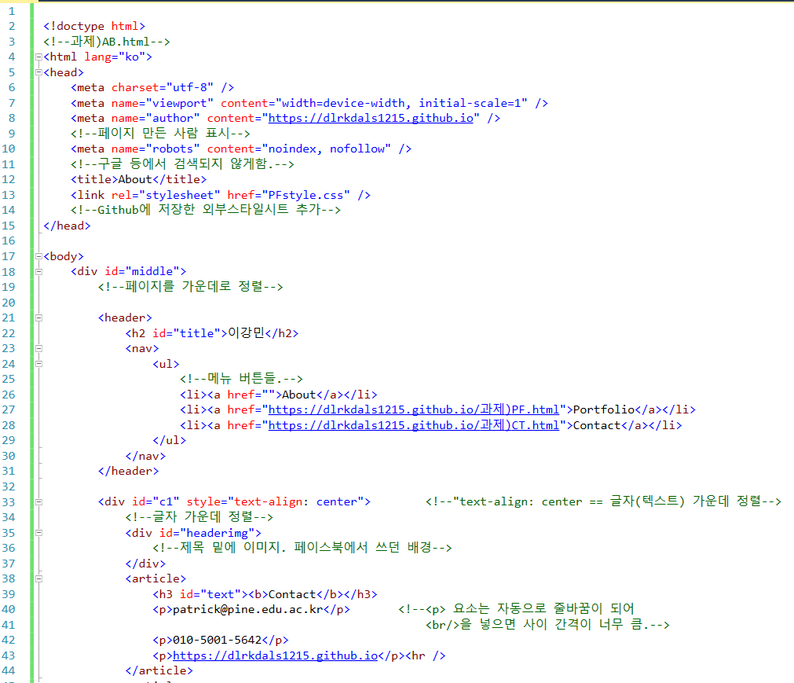
HTML(main)
<meta name=“robots” … >
구글 등의 검색에서 검색되지 않게 함.
<… style=“text-align:center”>
글자(텍스트)를 가운데로 정렬함.

Slide 6
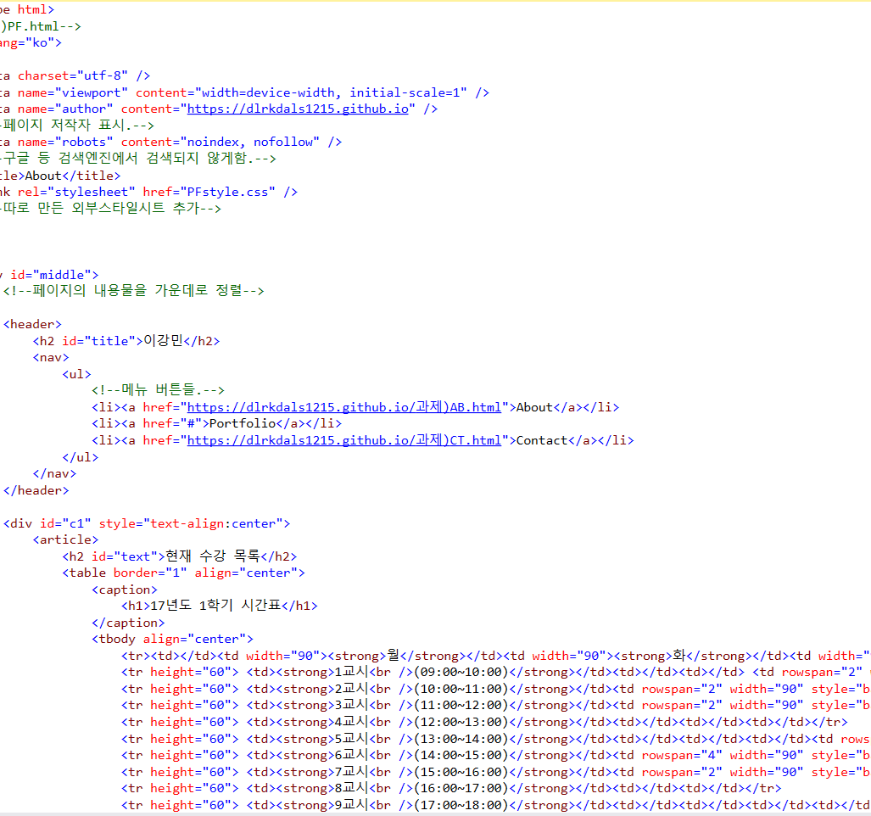
HTML(PF)
메뉴와 제목까지 Main 페이지와 같게함. <눈속임>
해본 프로젝트나 포트폴리오에 내세울만한 일이 없어서 이번 학기 시간표와 계획을 올렸음.

Slide 7
Q&A

